Slide 2
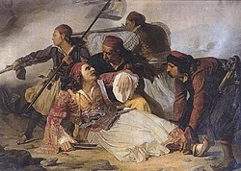
ΘΕΜΑ : ΤΑ ΒΙΟΓΡΑΦΙΚΑ ΚΑΠΟΙΩΝ ΓΝΩΣΤΩΝ ΕΠΑΝΑΣΤΑΤΩΝ ΤΟ 1821

Slide 3
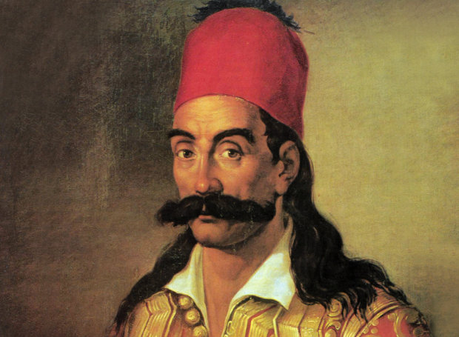
Γεώργιος Καραϊσκάκης
Ο Γεώργιοσ Καραϊσκάκης
γεννήθηκε 1782 στο Μαυρομάτι. Ήταν στρατάρχησ και πολέμησε στους εξήσ πολέουσ :
Πολιορκία της Άρτας
Μάχη του Αγίου Βλασίου
Μάχη του Κρεμμυδίου
Πολιορκία της Ακρόπολης
Μάχη της Αράχωβας
Μάχη στο Κερατσίνι και πέθαναι στισ 23 Απριλίου το 1827.

Slide 4
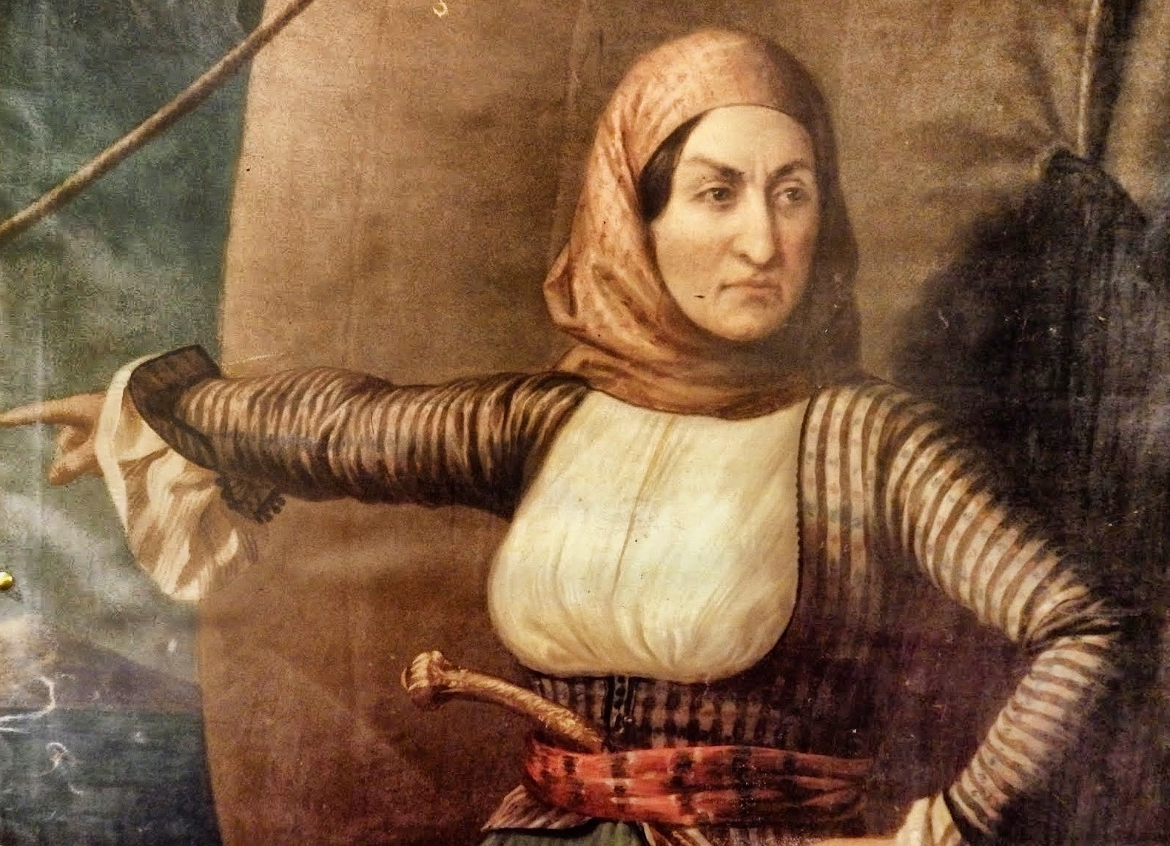
Λασκαρίνα Μπουμπουλίνα
Η Λασκαρίνα Μπουμπουλίνα γεννήθηκε στις 11 Μαίου του1771 στην Κωνσταντινούπολη. Η βαθμίδα την ήταν Υποναύαρχος. Πολέμησε σε πολλέσ μάχεσ ξηράσ και θαλασσας. Πέθαναι στισ Σπετσες το 1825 ύστερα από έναν μεγάλο πόλεμο.

Slide 5
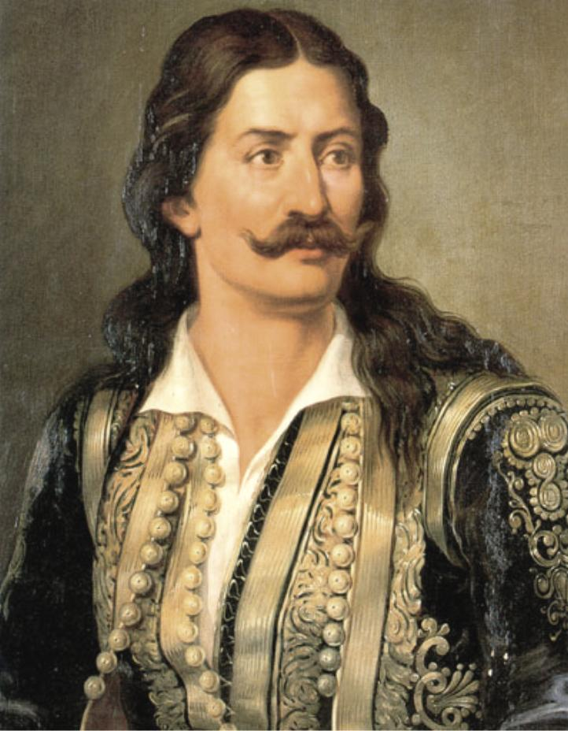
Αθανάσιος Διάκος
Ο Αθανάσιοσ Διάκοσ ή αλλιώς Αθανάσιοσ Γραμματικόσ γεννήθηκε το 1788 . Ήταν στρατηγόσ ο οποίοσ πολέμησε στην επανάσταση το 1821 . Βασανιστηκε στα χέρια των Τούρκων και πέθαναι μετά από σούβλισμα στισ 24 Απριλίου το 1821 (33 ετών).

Slide 6
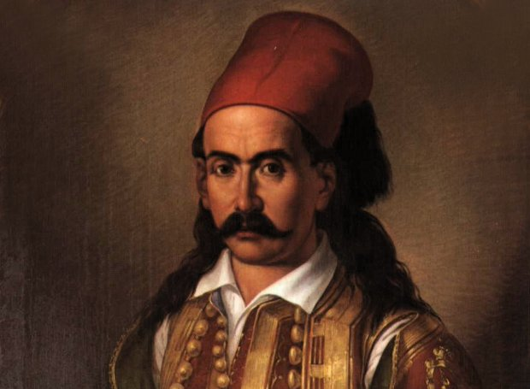
Μάρκος Μπότσαρης
Ο Μάρκος Μπότσαρης (1790 - 1823) ήταν Έλληνας στρατηγός, ήρωας της επανάστασης του 1821 και καπετάνιος των Σουλιωτών. Γεννήθηκε στο Σούλι και ήταν ο δεύτερος γιος του Κίτσου Μπότσαρη, που ήταν μια από τις επιφανέστερες μορφές του Σουλίου. Ύστερα από την πτώση του Σουλίου, πήγε στην Κέρκυρα μαζί με άλλους Σουλιώτες όπου κατατάχτηκε ως υπαξιωματικός στο σώμα των Ηπειρωτών και Σουλιωτών που συγκρότησαν οι Γάλλοι. Το 1814 ανταμώθηκε από τον Καραισκάκη, ο οποίος τον μύησε στη Φιλική Εταιρία.

Slide 7
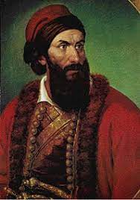
Παπαφλέσσας
Γεννήθηκε στη Μεσσηνία το 1788.Ήταν μπουρλοτιέρησ και αρχιμανδρίτησ. Πολέμησε στουσ εξής πολέμους :
Μάχη των Δερβενακίων
Μάχη του Αγιονορίου
Μάχη στο Μανιάκι .Απεβίωσε το 1825.

Slide 8
Αλέξανδρος Σωτηρόπουλος

